Slide 1
大数据

Slide 2
大数据是什么
指无法在可承受的时间范围内用常规软件工具进行捕捉、管理和处理的数据集合，
是需要新处理模式才能具有更强的决策力、洞察发现力和流程优化能力的海量、高增长率和多样化的信息资产

Slide 3
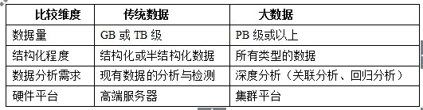
大数据是什么

Slide 4
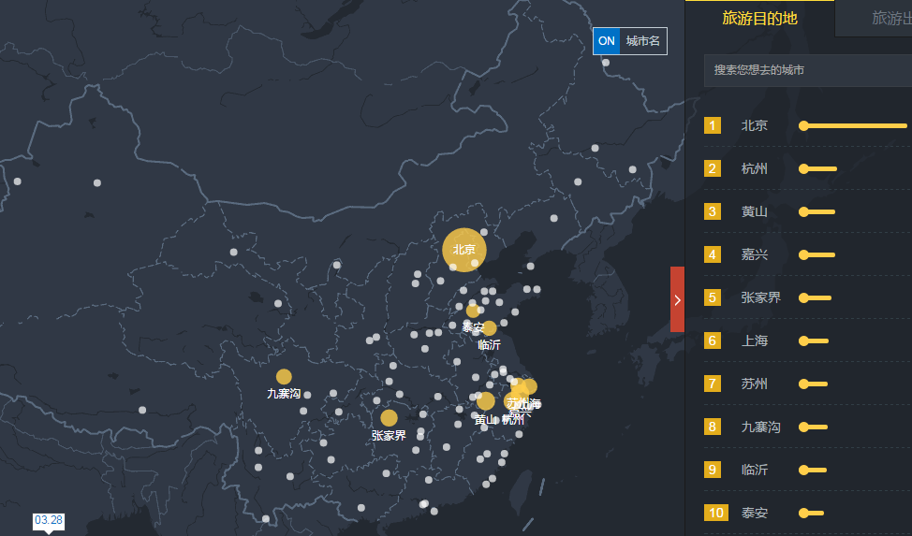
大数据做什么

Slide 5
大数据处理 之韩信点兵
1500 人 战死四五百 后遇敌军
站三人一排 多出二人
站五人一排 多出四人
站七人一排 多出六人
我军有一千余人 (1049) 敌五百

Slide 6
大数据处理 --- Hadoop
Hadoop是一个由Apache基金会所开发的分布式系统基础架构。
包括两个核心组成
HDFS 分布式文件系统 存储海量的数据
MapReduce 并行处理框架 实现任务分解和调度

Slide 7
Google 三大论文
Google File System --- hadoop HDFS Google Bigtable --- hbase Google MapReduce --- hadoop mapreduce

Slide 8
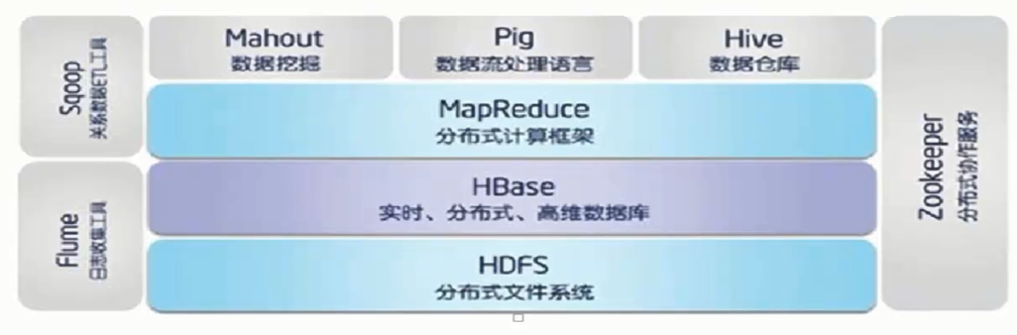
Hadood 体系

Slide 9
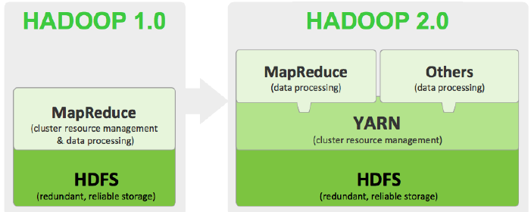
Hadoop 版本

Slide 10
启动后相关页面
Peng1:50070/dfshealth.jps # namenode 信息
Peng1:50070/explorer.html # hdfs 上数据存储位置等信息
Peng1:8088/cluster # mapreduce 相关信息
Peng1:60010/master-status # hbase 相关信息
Peng1:8088 # spark 相关信息

Slide 11
Hadoop 两大核心
HDFS (Hadoop Distributed File System) 分布式文件系统 海量数量存储
MapReduce 并行的离线计算框架 海量数据分析 实现任务分解和调 度

Slide 12

HDFS

Slide 13
HDFS 原理分析
HDFS 写入文件的流程
第一步 client 向 namenode 发起写数据请求
第二步 namenode 返回元数据给 client
第三步 写入 block
第四步 block 之间进行复制
NameNode 会决定把第一个 Block 及其副本写在哪些机器 (一般而言如果有三个副本 那么两个副本在同一个 Rack 另外一个副本在另一个机架中的) 但是实际上写入数据的时候 客户端只写入每个 Block 的第一个副本给 HDFS Client 写入每个 Block 的第一个副本后 该 Block 的副本是在 NameNode 的管理下基于第一个副本的数据进行 Pipeline 方式的写入
第五步 datanode 更新元数据至 namenode

Slide 14
HDFS 原理分析
HDFS 读取文件的流程
第一步 client 向 namenode 发起读取数据的请求
第二步 namenode 返回元数据给 client (NameNode 会检索 Client 读取数据的元数据信息来决定第一个 Block 具体在哪些机器上并根据 Hadoop 的机架感知策略等决定把哪个副本交给 Client 去读取 )
第三步 读取 block 中数据 (其实 NameNode 是返回了该副本的 URL 接下来就是 Client 通过该 URL 建立 InputStream 进行数据的读取
后续 Block 按照同样的流程 以此类推)

Slide 15
HDFS
读 写数据
相关术语 NameNode DataNode SecondaryNameNode Block
命令
Hadoop fs –ls (其它相关命令参考 shell)
Hadoop1 使用 fs hadoop2 使用 dfs

Slide 16
优劣势
数据冗余 硬件容错
流式的数据访问
存储大文件
适用性和局限性
适合数据指读写 吞吐量高
不适合交互式应用 低延迟很难满足
适合一次写入多次读取 顺序读写
不支持多用户并发写相同文件

Slide 17
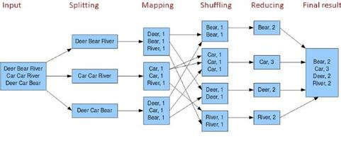
MapReduce

Slide 18
MapReduce 原理分析
Input 输入 (接受输入文件)
Spliting 将输入文件切分为若干份
Mapping 一行一个 map任务
Shuffling 移动
Reduce 合并计算

Slide 19
shuffling

Slide 20
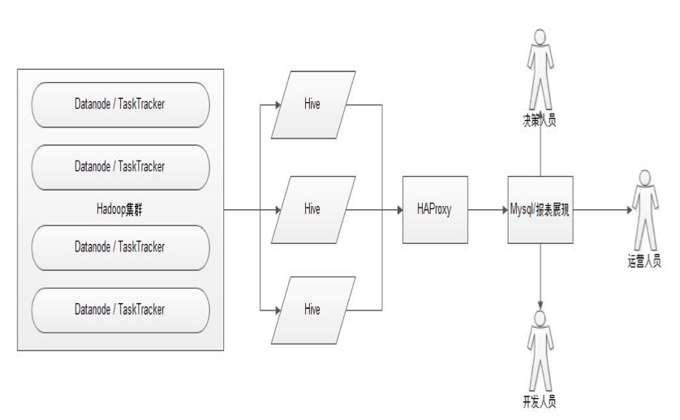
hive

Slide 21
JDBC 操作 Hive
开启 hive 服务 hive –service hiveserver2
编写增删改查代码
进入 hive 库 hive
hive> # 查看 hive 数据是否正确

Slide 22
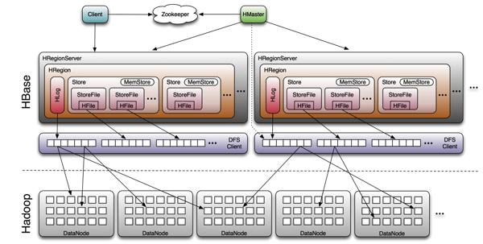
hbase

Slide 23
Google 三大论文
Google File System --- hadoop HDFS Google Bigtable --- hbase Google MapReduce --- hadoop mapreduce

